Slide 1
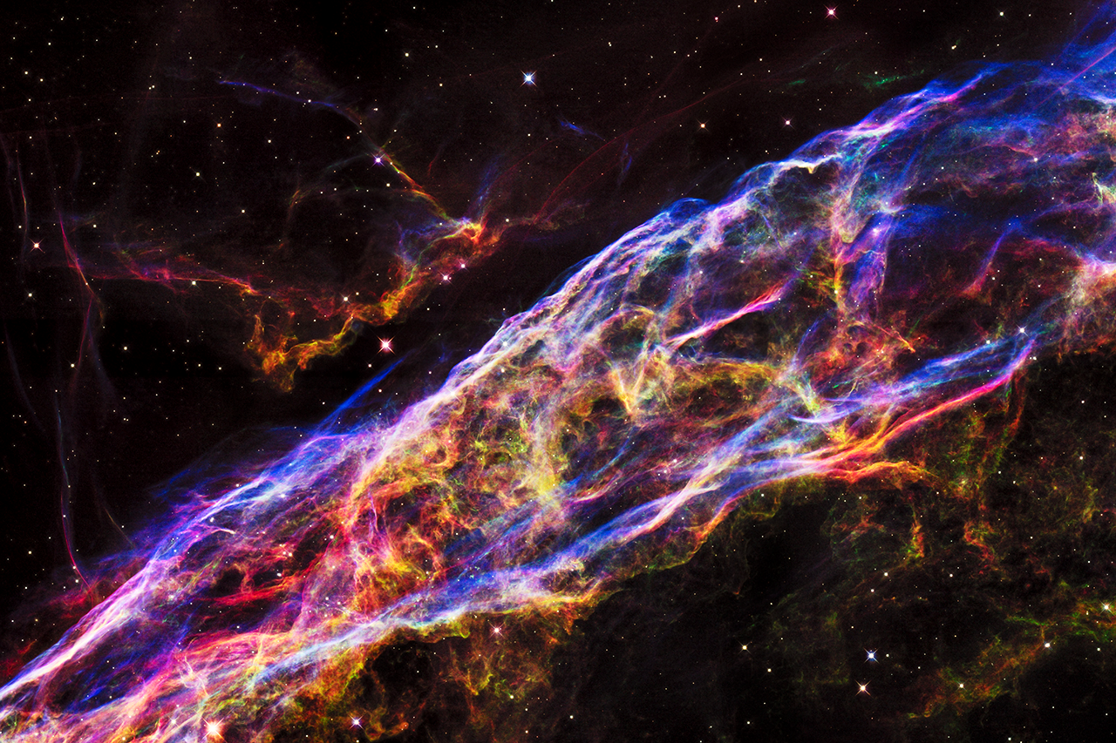
ივანე ჯავახიშვილის სახელობის უნივერსიტეტის მაგისტრანტი:
თინათინ სუპატაშვილი
სამყაროს ბინადარნი

Slide 2
გეგმა :
გერცშპრუნგ-რასელის დიაგრამა.
მტვრიდან პროტოვარსკვლავამედე (ვირიალის თეორემა).
ვირიალის თეორემის შედეგები.
საჭირო საწვავი.
განვითარების სხვადასხვა შემთხვევა.
წონასწორობის შესაძლებლობები.
უდიდესი აფეთქება სამყაროში.
გრძელი გზის დასასრული.

Slide 3
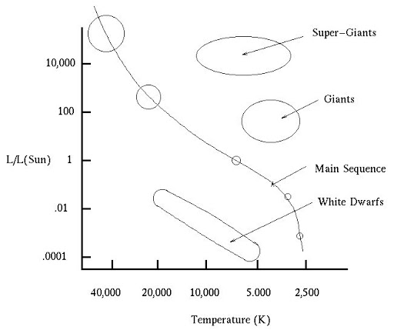
გერცშპრუნგ-რასელის დიაგრამა :
წითელი გიგანტები - მეტი ზომა ,
მეტი ნათება.
თეთრი ჯუჯები - დიდი ტემპერატურა,
მცირე ნათება, მცირე ზომა.
ზეგიგანტები - ძალიან დიდი ნათება და
მასა.

Slide 4
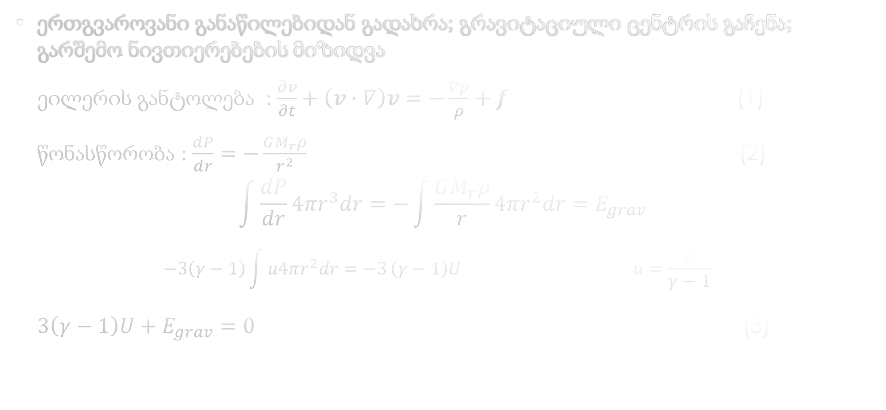
მტვრიდან პროტოვარსკვლავამედე (ვირიალის თეორემა) :
ერთგვაროვანი განაწილებიდან გადახრა; გრავიტაციული ცენტრის გაჩენა; გარშემო ნივთიერებების მიზიდვა
ეილერის განტოლება : $\frac{∂v}{∂t}+\left(v∙∇\right)v=−\frac{∇p}{ρ}+f$ (1)
წონასწორობა : $\frac{dP}{dr}=−\frac{GM_{r}ρ}{r^{2}}$ (2)
$\int{\frac{dP}{dr}4πr^{3}dr=−\int{\frac{GM_{r}ρ}{r}4πr^{2}dr=E_{grav}} }$
$−3\left(γ−1\right)\int{u4πr^{2}dr=−3}\left(γ−1\right)U u=\frac{p}{γ−1}$
$3\left(γ−1\right)U+E_{grav}=0$ (3)

Slide 5
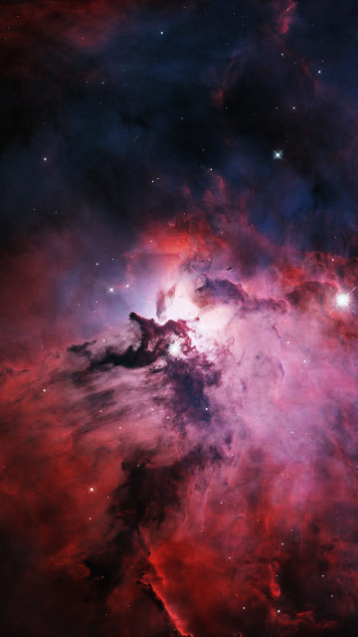
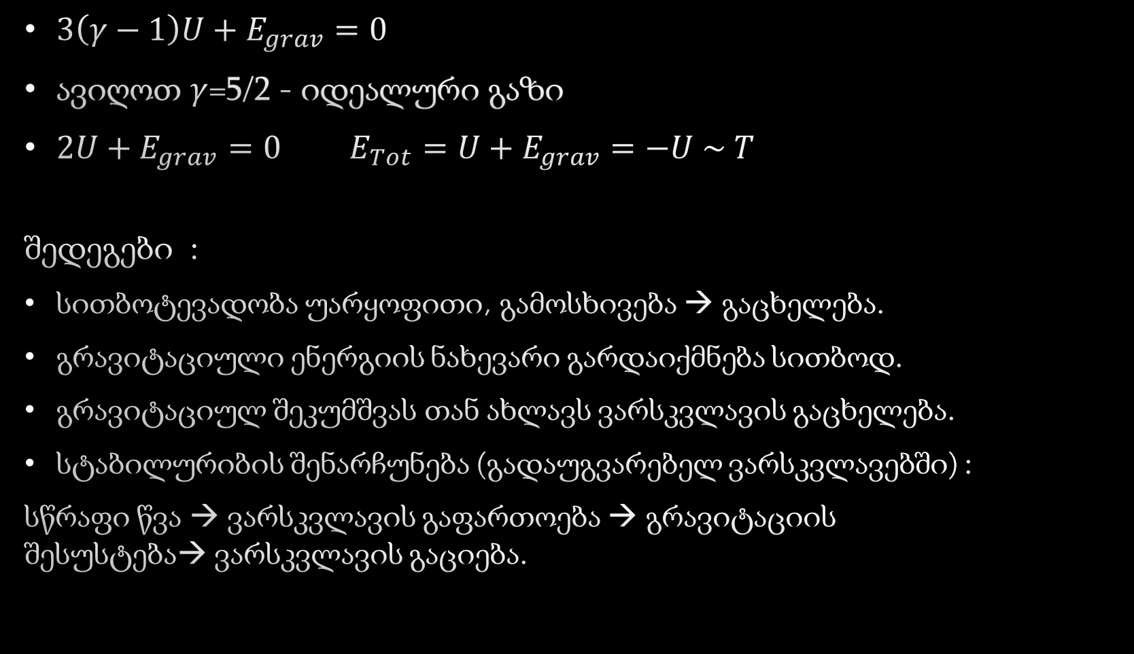
ვირიალის თეორემის შედეგები :
$3\left(γ−1\right)U+E_{grav}=0$
ავიღოთ $γ$=5/2 - იდეალური გაზი
$2U+E_{grav}=0$ $E_{Tot}=U+E_{grav}=−U \sim T$
შედეგები :
სითბოტევადობა უარყოფითი, გამოსხივება → გაცხელება.
გრავიტაციული ენერგიის ნახევარი გარდაიქმნება სითბოდ.
გრავიტაციულ შეკუმშვას თან ახლავს ვარსკვლავის გაცხელება.
სტაბილურიბის შენარჩუნება (გადაუგვარებელ ვარსკვლავებში) :
სწრაფი წვა → ვარსკვლავის გაფართოება → გრავიტაციის
შესუსტება→ ვარსკვლავის გაციება.

Slide 6
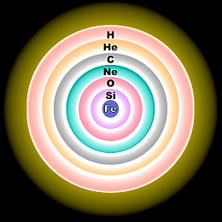
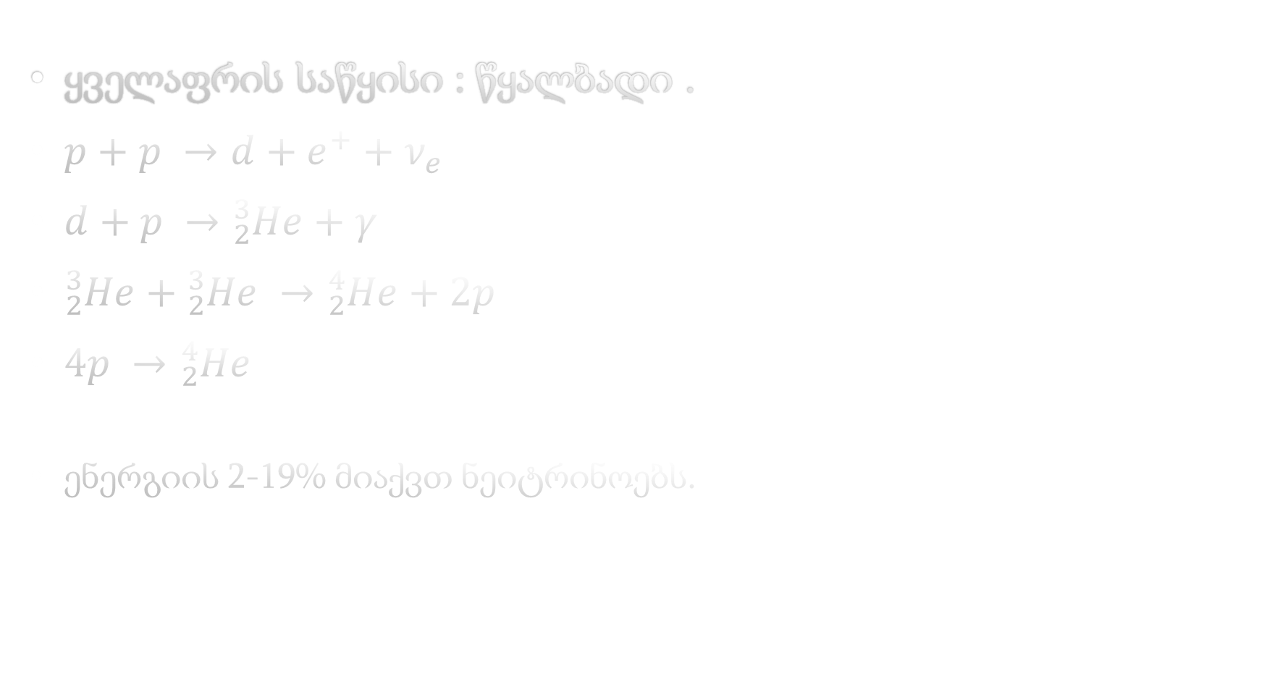
საჭირო საწვავი :
ყველაფრის საწყისი : წყალბადი .
$p+p →d+e^{+}+ν_{e}$
$d+p →{}_{2}^{3}{He}+γ$
${}_{2}^{3}{He}+{}_{2}^{3}{He} →{}_{2}^{4}{He}+2p$
$4p →{}_{2}^{4}{He}$
ენერგიის 2-19% მიაქვთ ნეიტრინოებს.

Slide 7
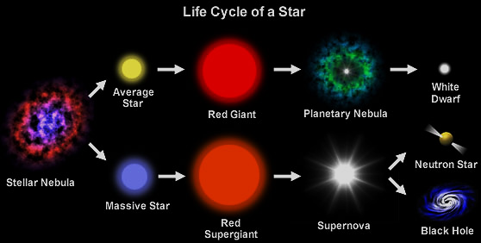
განვითარების სხვადასხვა შემთხვევა :

Slide 8
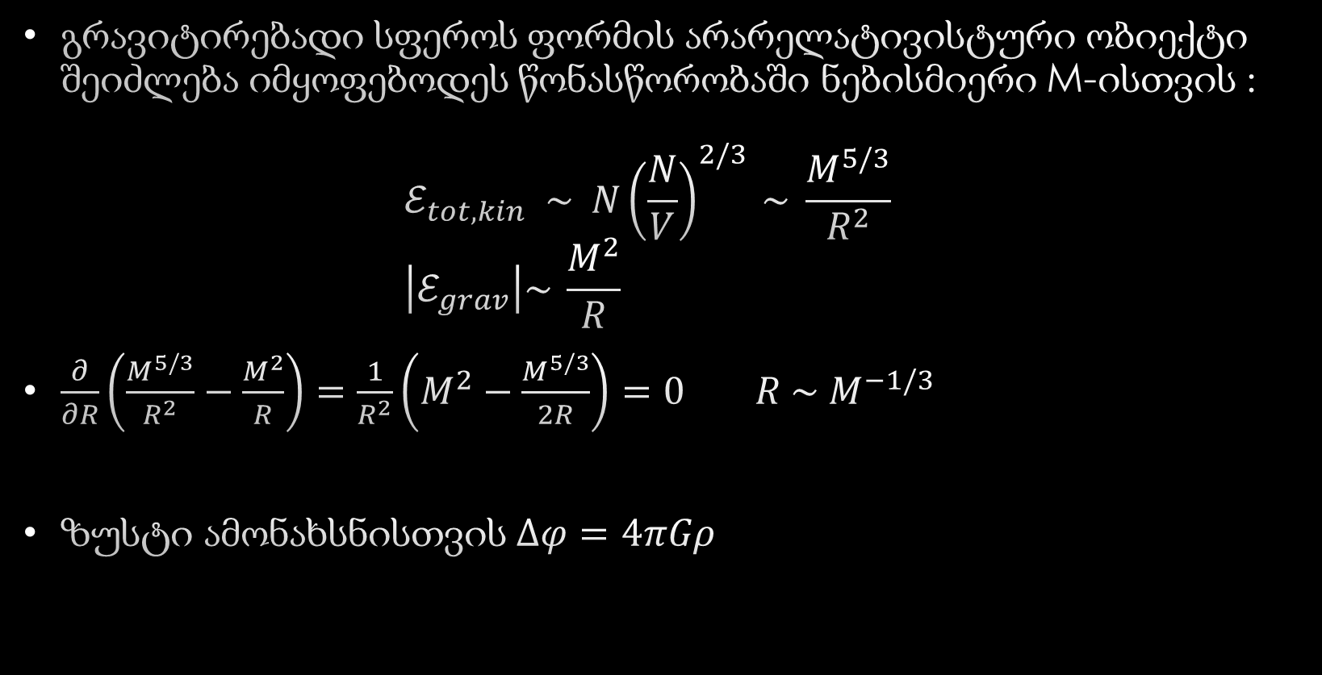
წონასწორობის შესაძლებლობები :
გრავიტირებადი სფეროს ფორმის არარელატივისტური ობიექტი შეიძლება იმყოფებოდეს წონასწორობაში ნებისმიერი M-ისთვის :
$ℰ_{tot,kin} \sim N{\left(\frac{N}{V}\right)}^{2/3 }\sim \frac{M^{5/3}}{R^{2}}$
$\left|ℰ_{grav}\right|\sim \frac{M^{2}}{R}$
$\frac{∂}{∂R}\left(\frac{M^{5/3}}{R^{2}}−\frac{M^{2}}{R}\right)=\frac{1}{R^{2}}\left(M^{2}−\frac{M^{5/3}}{2R}\right)=0$ $R \sim M^{−1/3 }$
ზუსტი ამონახსნისთვის $∆φ=4πGρ$

Slide 9
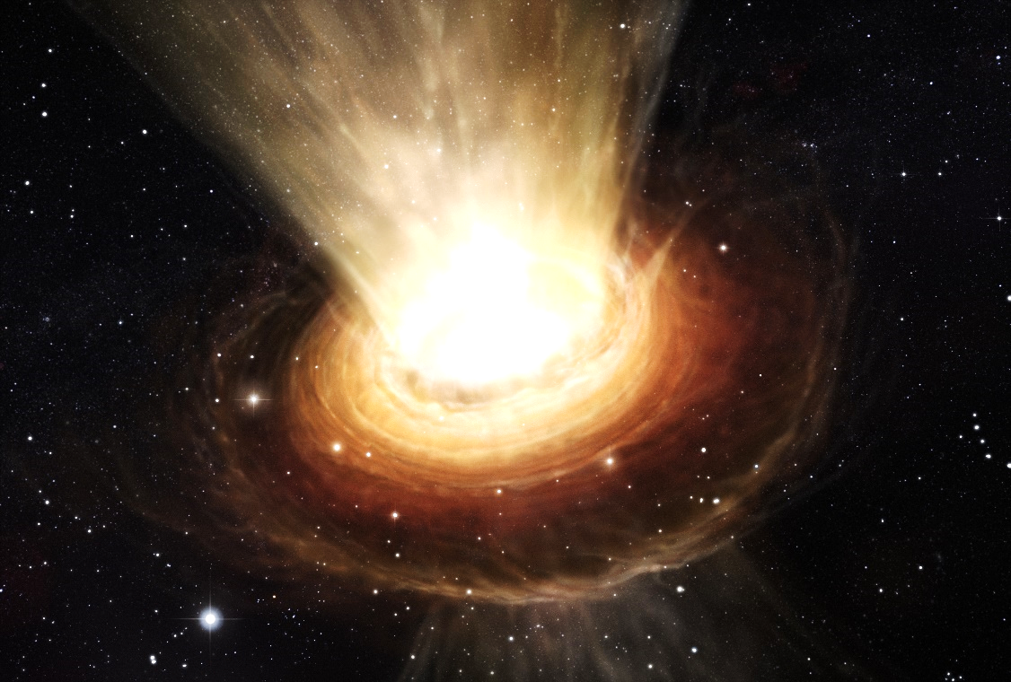
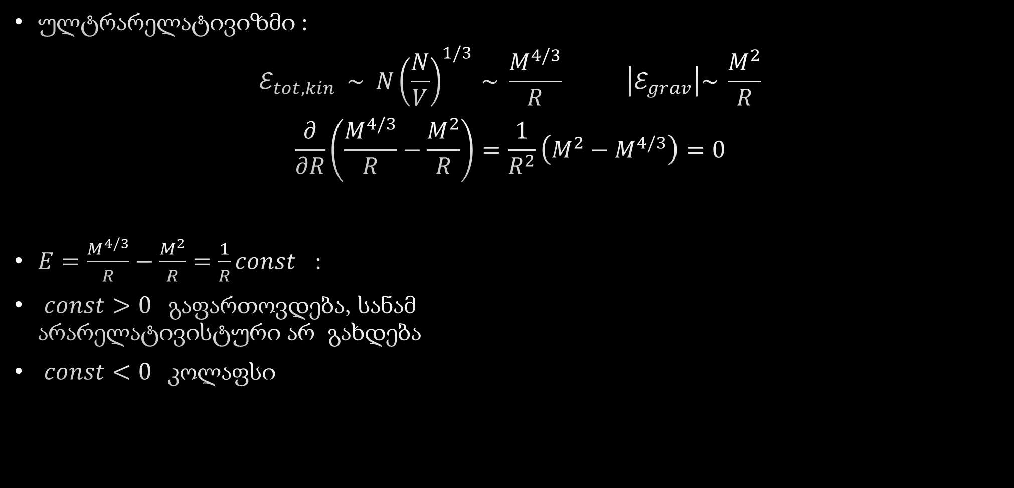
წონასწორობის შესაძლებლობები :
ულტრარელატივიზმი :
$$ℰ_{tot,kin} \sim N{\left(\frac{N}{V}\right)}^{1/3 }\sim \frac{M^{4/3}}{R} \left|ℰ_{grav}\right|\sim \frac{M^{2}}{R}$$
$$\frac{∂}{∂R}\left(\frac{M^{4/3}}{R}−\frac{M^{2}}{R}\right)=\frac{1}{R^{2}}\left(M^{2}−M^{4/3}\right)=0$$
$E=\frac{M^{4/3}}{R}−\frac{M^{2}}{R}=\frac{1}{R}const$ :
$const>0$გაფართოვდება, სანამ
არარელატივისტური არ გახდება
$const<0$კოლაფსი

Slide 10
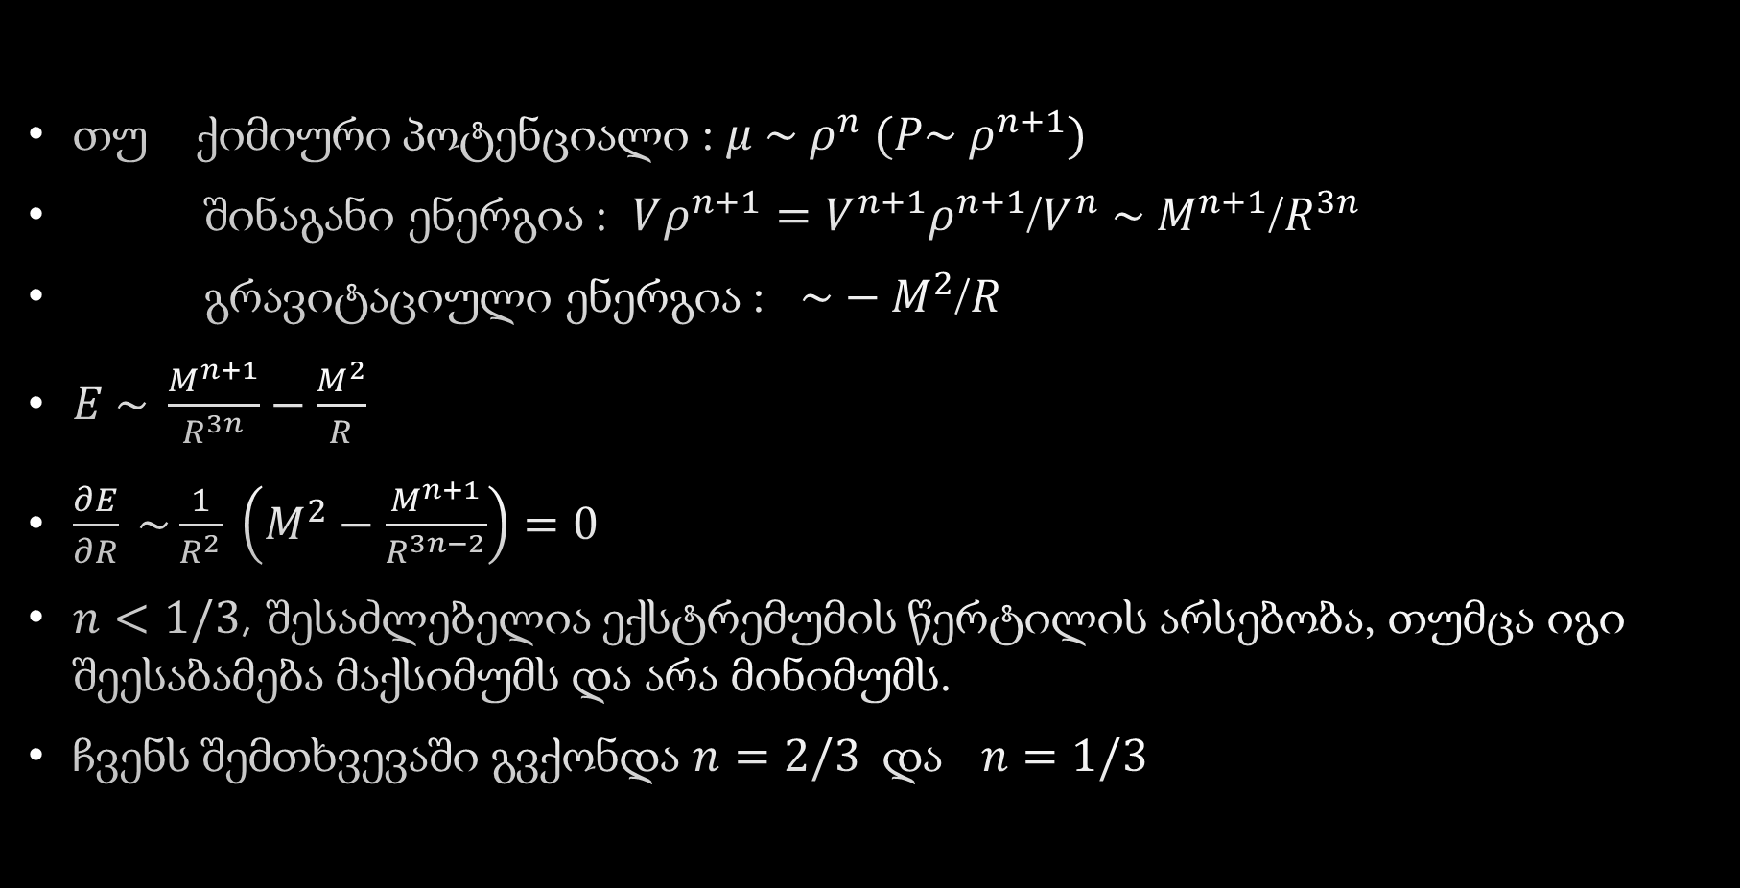
წონასწორობის შესაძლებლობები (ზოგადად) :
თუ ქიმიური პოტენციალი : $μ \sim ρ^{n} (P\sim ρ^{n+1})$
შინაგანი ენერგია : $Vρ^{n+1}=V^{n+1}ρ^{n+1}$/$V^{n} \sim M^{n+1}$/$R^{3n}$
გრავიტაციული ენერგია : $\sim −M^{2}$/$R$
$E \sim \frac{M^{n+1}}{R^{3n}}−\frac{M^{2}}{R}$
$\frac{∂E}{∂R} \sim \frac{1}{R^{2}} \left(M^{2}−\frac{M^{n+1}}{R^{3n−2}}\right)=0$
$n<1/3$, შესაძლებელია ექსტრემუმის წერტილის არსებობა, თუმცა იგი შეესაბამება მაქსიმუმს და არა მინიმუმს.
ჩვენს შემთხვევაში გვქონდა $n=2/3$ და $n=1/3$

Slide 11
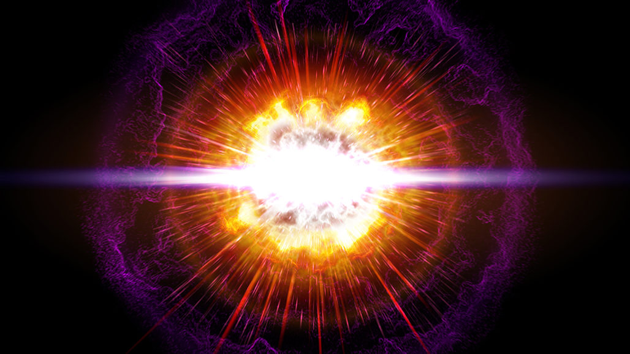
უდიდესი აფეთქება სამყაროში :
სუპერნოვა (I.a,I.B,I.C,II) - საუკუნეში ერთხელ, მზეზე1-4 ბილიონჯერ ძლიერი გამოსხივება.
შედეგად - ჩვენთვის ცნობილი ყველა ელემენტის შექმნა.
თუ გვაქვს ორმაგი სისტემა : თეთრი ჯუჯა + წითელი გიგანტი, იწყებს მისი მასის აკრეციას.
→ I.a აფეთქება
მახასიათებლები :
II : გვრჩება ბირთვი.
I.a : მთლიანად ფეთქდება.
ბირთვის სიმკვრივე (Fe)
400.10^9 კგ/სმ^3.

Slide 12
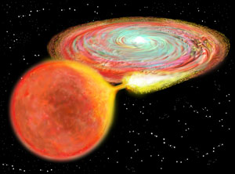
უდიდესი აფეთქება სამყაროში I.a :
არ ახასიათებს აფეთქების სპექტრში წყალბადისა და ჰელიუმის შესაბამისი ხაზები.
წითელი გიგანტიდან აკრეციის შედეგად
აღებული წყალბადი ან ჰელიუმი დიდი
ტემპერატურისა და წნევის გამო მაშინვე
გარდაიქმნება ჟანგბადად და ნახშრბადად.
გვაქვს სილიციუმი (ნახშირბადისა და
ჟანგბადის პროდუქტი).
უდიდესი წილი მოდის რკინაზე.

Slide 13
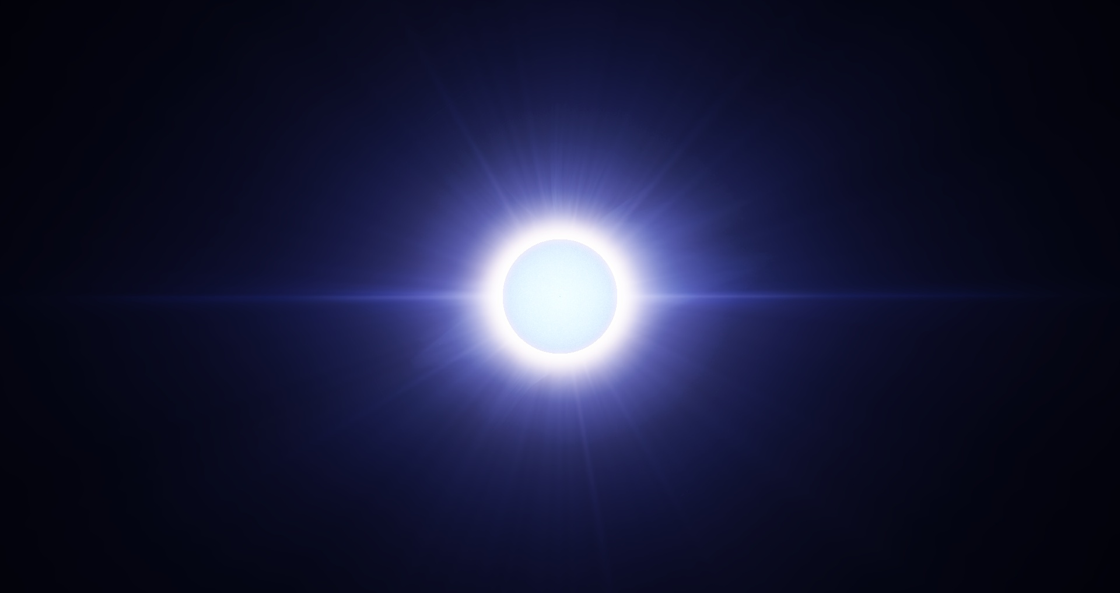
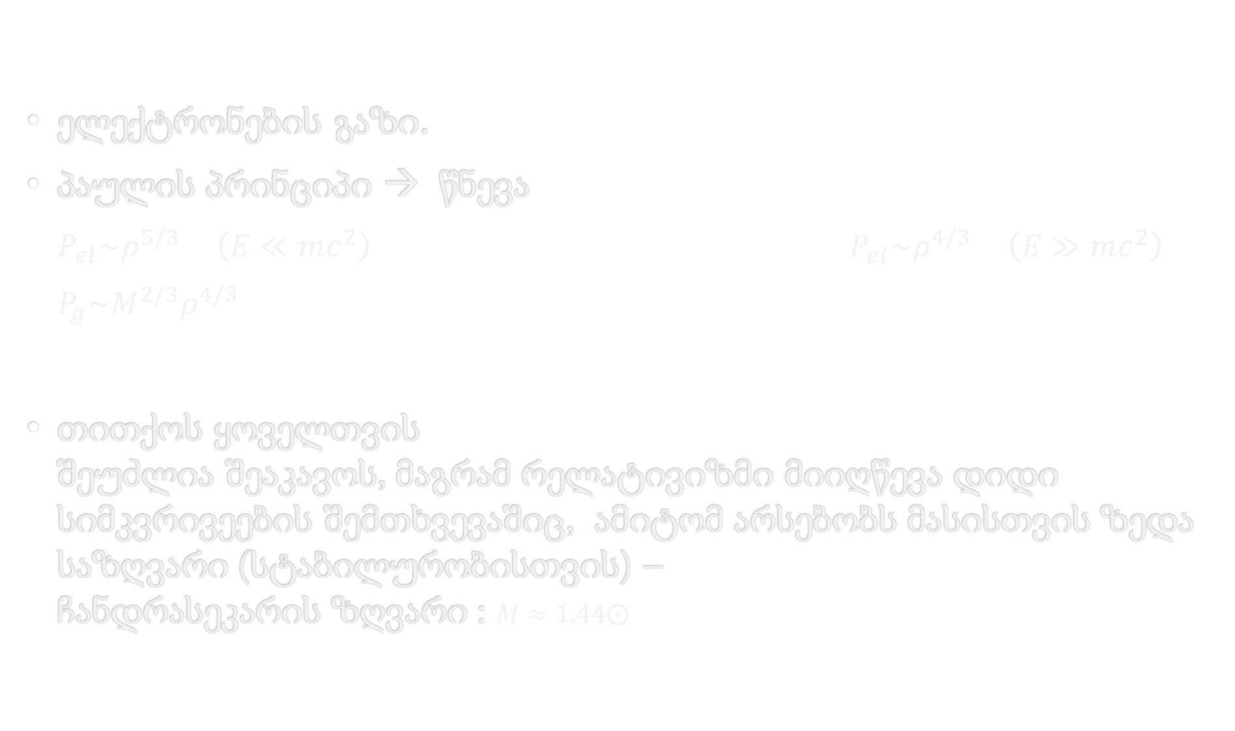
გრძელი გზის დასასრული (თეთრი ჯუჯები) :
ელექტრონების გაზი.
პაულის პრინციპი → წნევა
$P_{el}\sim ρ^{5/3} \left(E≪mc^{2}\right) { P}_{el}\sim ρ^{4/3} \left(E≫mc^{2}\right)$
$P_{g}\sim {M^{2/3}ρ}^{4/3}$
თითქოს ყოველთვის
შეუძლია შეაკავოს, მაგრამ რელატივიზმი მიიღწევა დიდი სიმკვრივეების შემთხვევაშიც, ამიტომ არსებობს მასისთვის ზედა საზღვარი (სტაბილურობისთვის) –
ჩანდრასეკარის ზღვარი : $M≈1.44⨀$

Slide 14
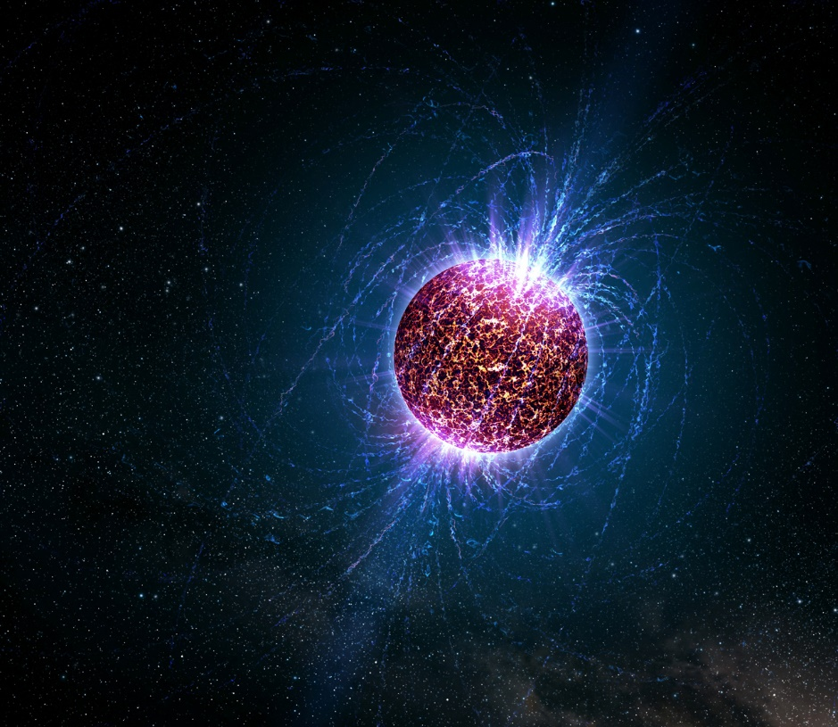
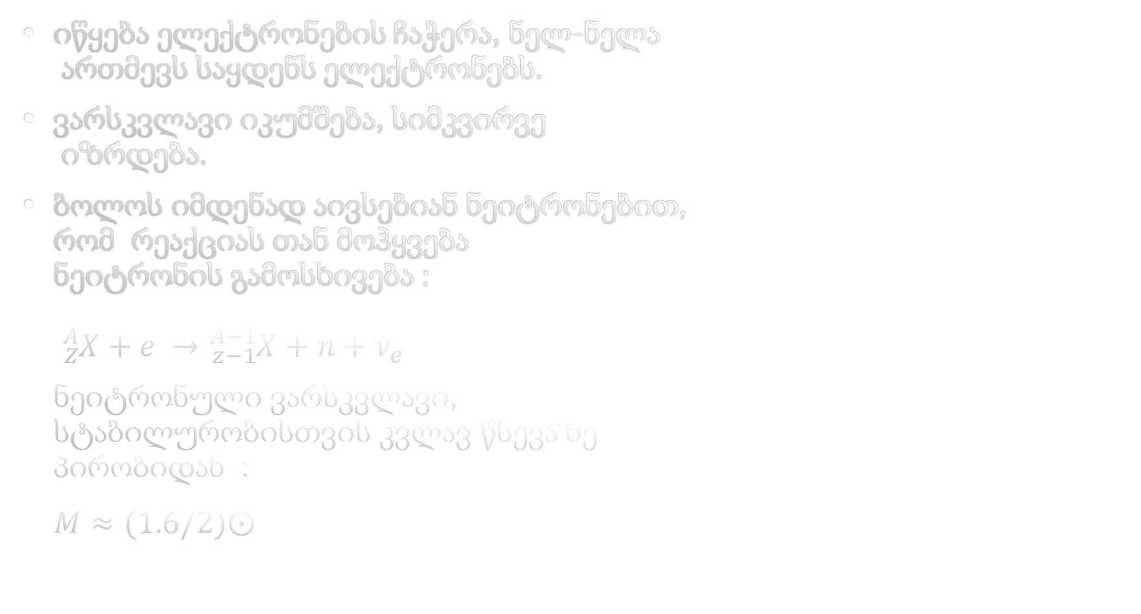
გრძელი გზის დასასრული (ნეიტრონული ვარსკვლავები) :
იწყება ელექტრონების ჩაჭერა, ნელ-ნელა
ართმევს საყდენს ელექტრონებს.
ვარსკვლავი იკუმშება, სიმკვირვე
იზრდება.
ბოლოს იმდენად აივსებიან ნეიტრონებით,
რომ რეაქციას თან მოჰყვება
ნეიტრონის გამოსხივება :
${}_{Z}^{A}X+e →{}_{z−1}^{A−1}X+n+ν_{e}$
ნეიტრონული ვარსკვლავი,
სტაბილურობისთვის კვლავ წნევაზე
პირობიდან :
$M≈(1.6/2)⨀$

Slide 15
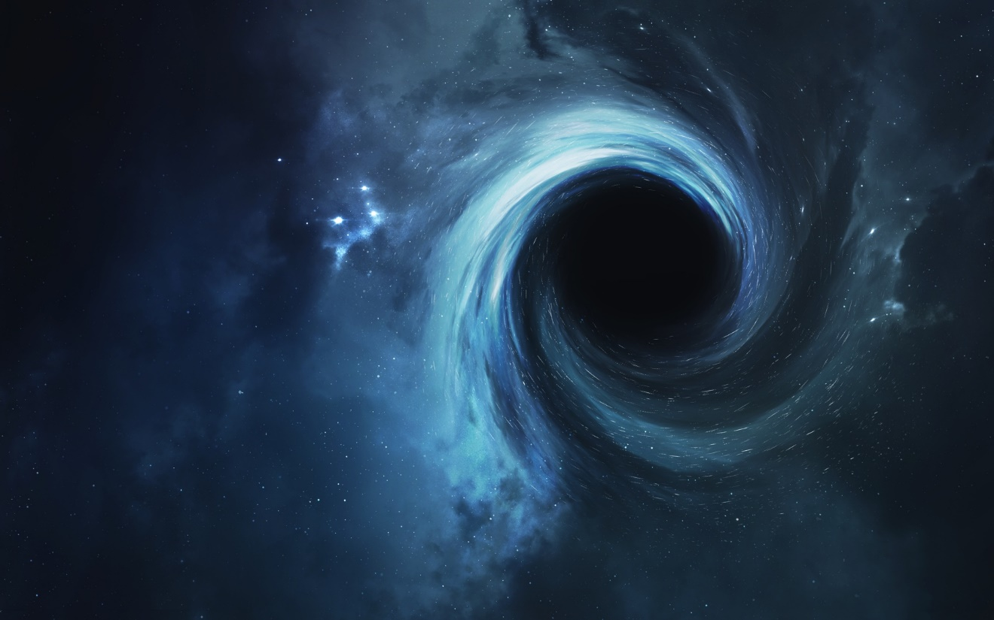
გრძელი გზის დასასრული (შავი ხვრელები) :
გრავიტაციული კოლაფსი.
აინშტაინის ზოგადი ფარდობითობის
თეორია → დრო სივრცის გამრუდება.
მეტრიკის სინგულარული წერტილი.
„დროის გაყინვა“.
მოვლენათა ჰორიზონტი.

Slide 16
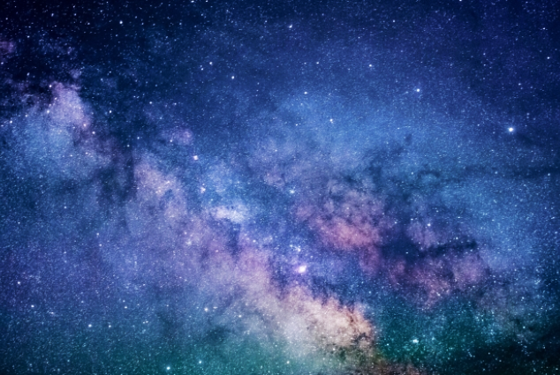
მადლობა, ყურადღებისთვის..

